Slide 1
23. Minimální kostra grafu
Jan Bernat 8. M

Slide 2
Definice minimální kostry
Kostra grafu
Pouze pro souvislé, neorientované grafy
Podgraf obsahující všechny vrcholy původního grafu, který je stromem
Strom má pouze jednu kostru – sám sebe
Kružnice o N vrcholech má právě N koster
Minimální kostra grafu
Pouze pro grafy s ohodnocenými hranami
Kostra, kde součet hodnot hran je minimální

Slide 3
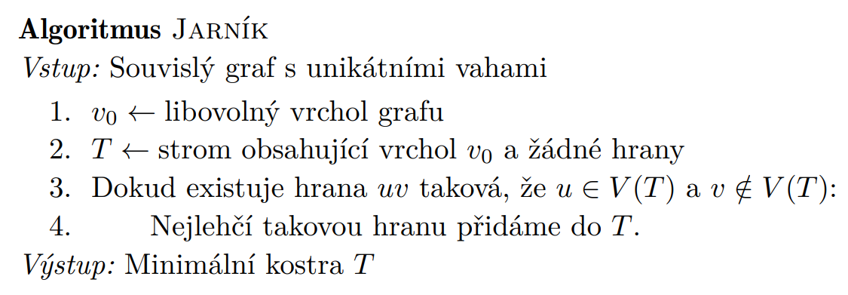
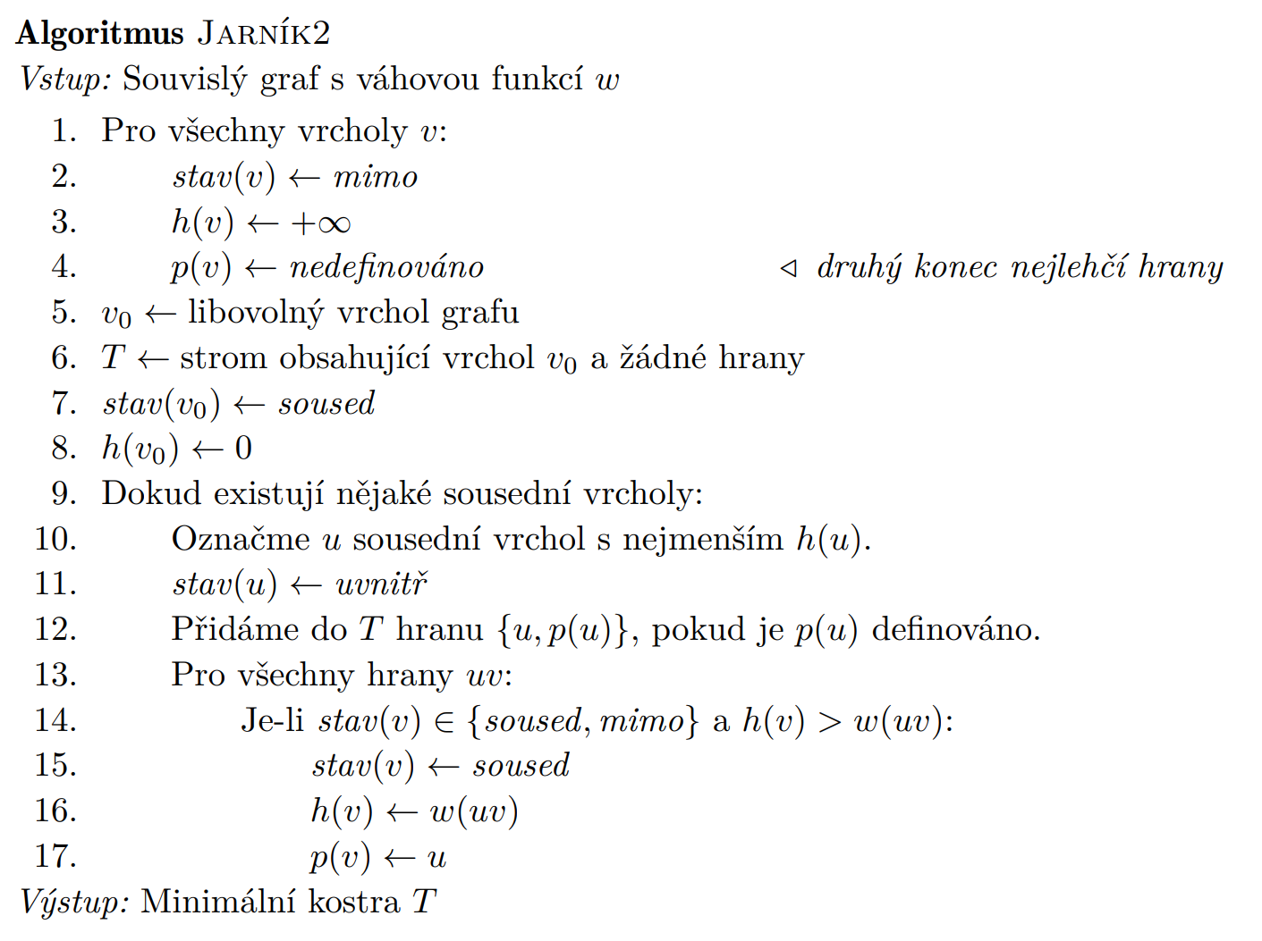
Jarníkův algoritmus
Hladový algoritmus
Vždy nalezne optimální řešení
Časová složitost:
pole: O(nm)
halda: O(m*log(n))
Fibbonacciho halda: O(m+n*log(n))
Prostorová složitost: O(n+m)

Slide 4
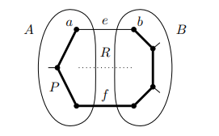
Řezové lemma
Pojmy:
Graf G
Podgraf A
Doplněk B
Elementární řez – množina hran mezi A, B
e – minimální hrana elementárního řezu
e musí ležet v minimální kostře
Alespoň jedna hrana elementárního řezu musí být v kostře
Pokud se nejedná o minimální hranu, můžeme ji minimální hranou nahradit a zmenšit kostru

Slide 5
Jarník demonstrace

Slide 6
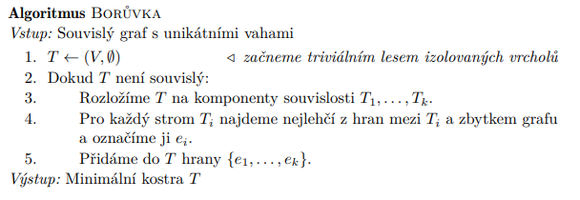
Borůvkův algoritmus
Důkaz správnosti podobný Jarníkově algoritmu
Časová složitost O(m*log(n))
Algoritmus provede nejvýše log(n) iterací
Během jedné iterace lineárně nalezne komponenty souvislosti a nejlehčí hranu
Nutnost unikátních vah, jinak může vzniknout cyklus

Slide 7
Borůvka demonstrace

Slide 8
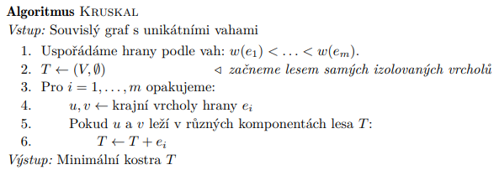
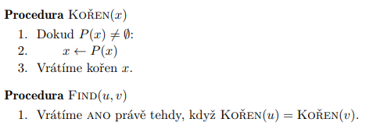
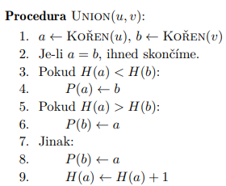
Kruskalův algoritmus
Časová složitost O(m*log(n))
Využití struktury Union-Find
(keříková implementace)

Slide 9
Kruskal demonstrace

Slide 10
Využití minimální kostry
Sítě – nejlevnější připojení routerů
Logistika – optimalizace dopravní sítě
Machine Learning – shlukování dat

Slide 11
Děkuji za pozornost
A za vaše loňské prezentace

